Slide 1
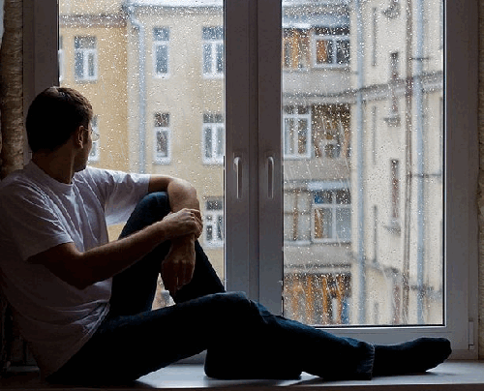

Slide 2
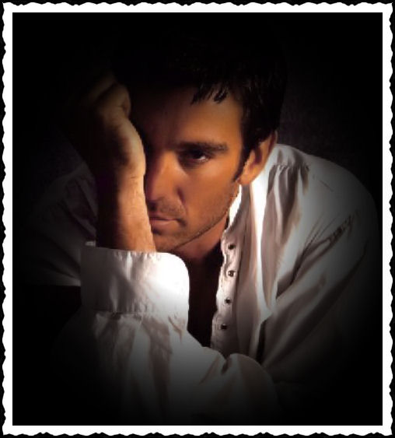
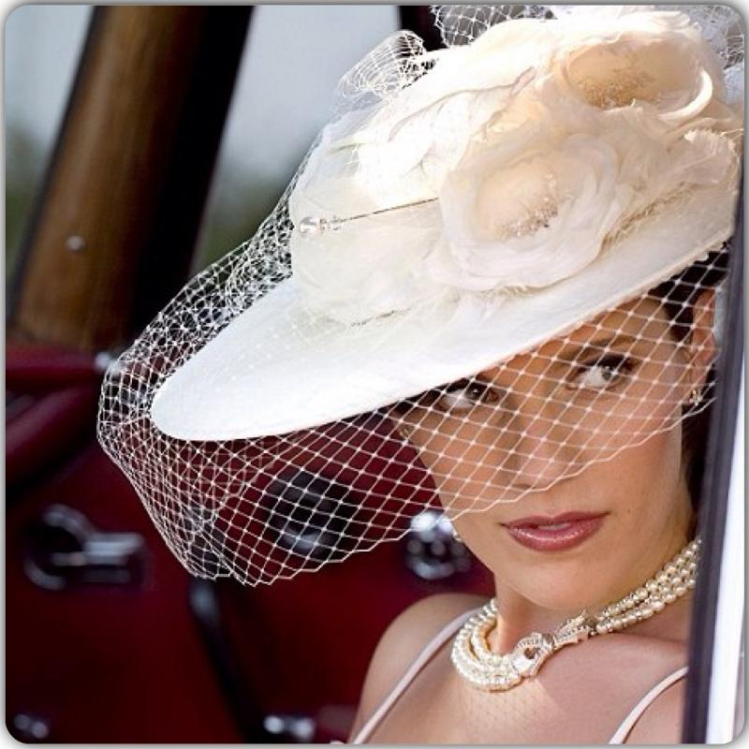
Ты сейчас говоришь мне, что понял,
Что Земля без меня - не Земля,
Что готов мне полмира в ладонях
Принести и рассыпать, любя

Slide 3
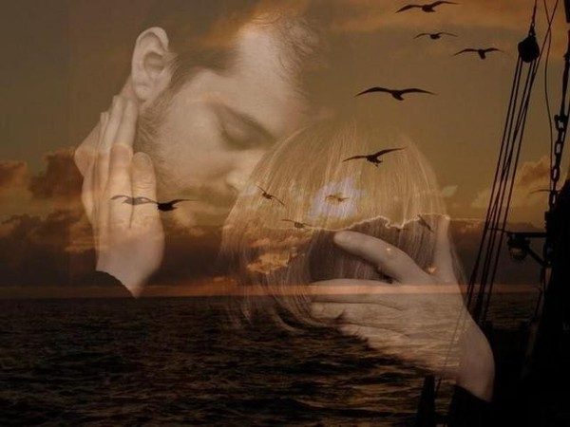
Ты сейчас говоришь, а когда-то
Только лишь за улыбку твою

Slide 4
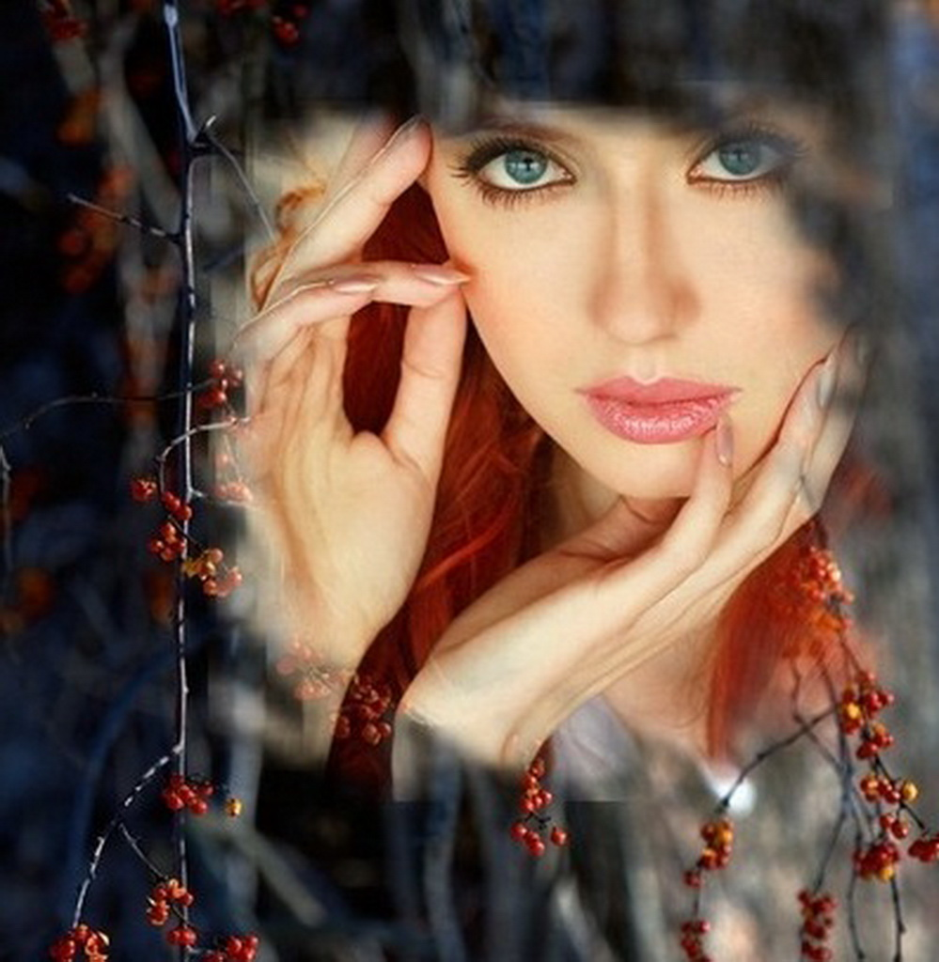
Я теряла друзей безвозвратно,
Молча падая в колею

Slide 5
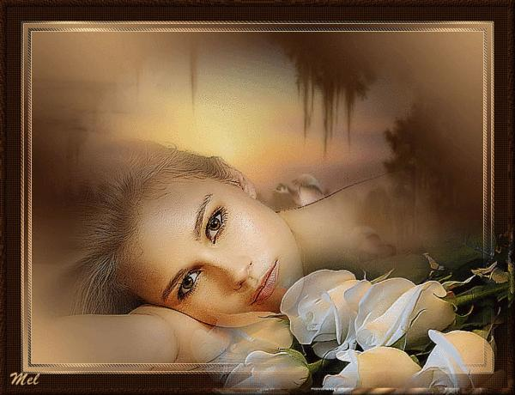
Ты ушел… И тогда мне казалось,
Что уж Солнце…
Утром вновь не посмотрит в окно

Slide 6
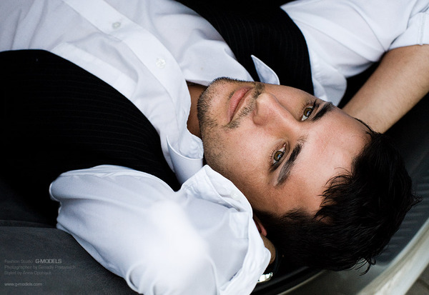
Мне нужна была малая малость,
Что сейчас можно дать за неё?

Slide 7
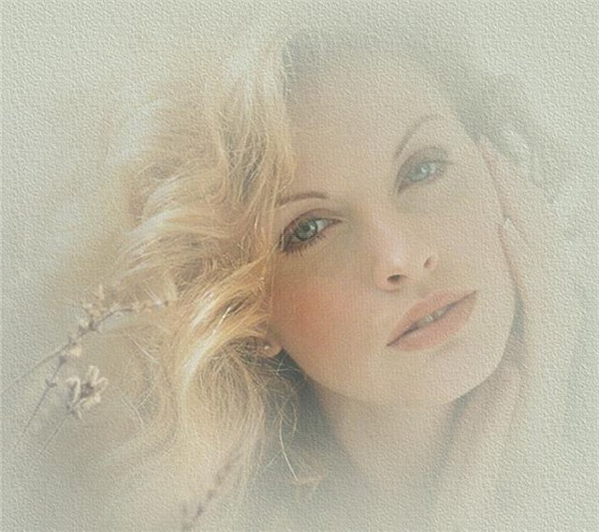
Те полмира? Мне этого мало.
Нет той девочки, любящей в пыл,

Slide 8
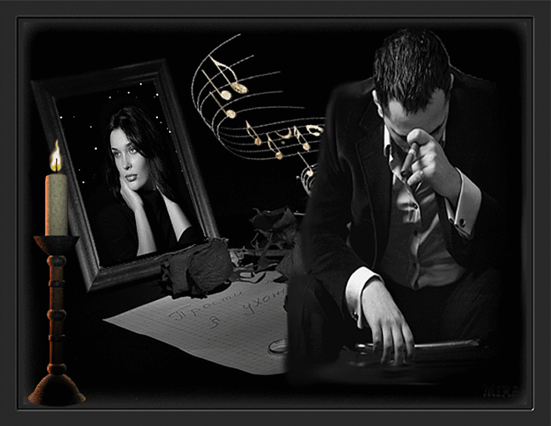
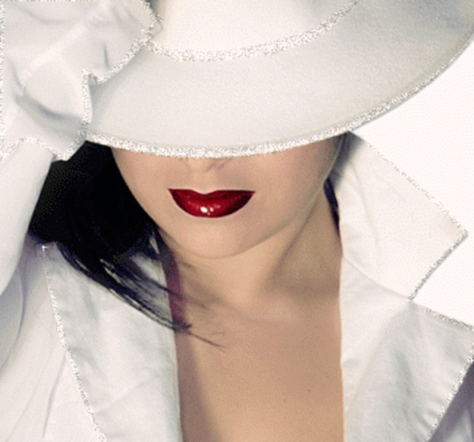
Пред тобой уже взрослая дама -
Та, что в девочках ты не любил!

Slide 10
